Slide 1
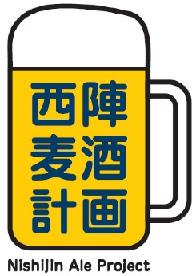
ダイナミック氷山モデルと ABCDE分析
～医学モデルから社会モデルへ～
フリーランス児童精神科医
門 眞一郎
http://www.eonet.ne.jp/~skado/
2016/2/21作成
2018/8/13修正

Slide 2
氷山モデルのいろいろ
注意深く観察しないと分からないような，物事の重要な局面を説明するための比喩として，《氷山》はよく使われる。これを自閉症の人の行動を理解するための比喩として用いたのはTEACCHの創始者である。
私の知る限りでは，自閉症に関して，最初に氷山モデルを採用したのは，ノースカロライナ大学精神科TEACCH部のエリック・ショプラー教授である。1989年の Principles for Directing Both Educational Treatment and Research.(In C.Gillberg (Ed.), Diagnosis and treatment of autism. pp.167-183) の p.176には，次のスライドに載せた図がある。
しかし，これは医学モデルの域を出ていない。

Slide 3
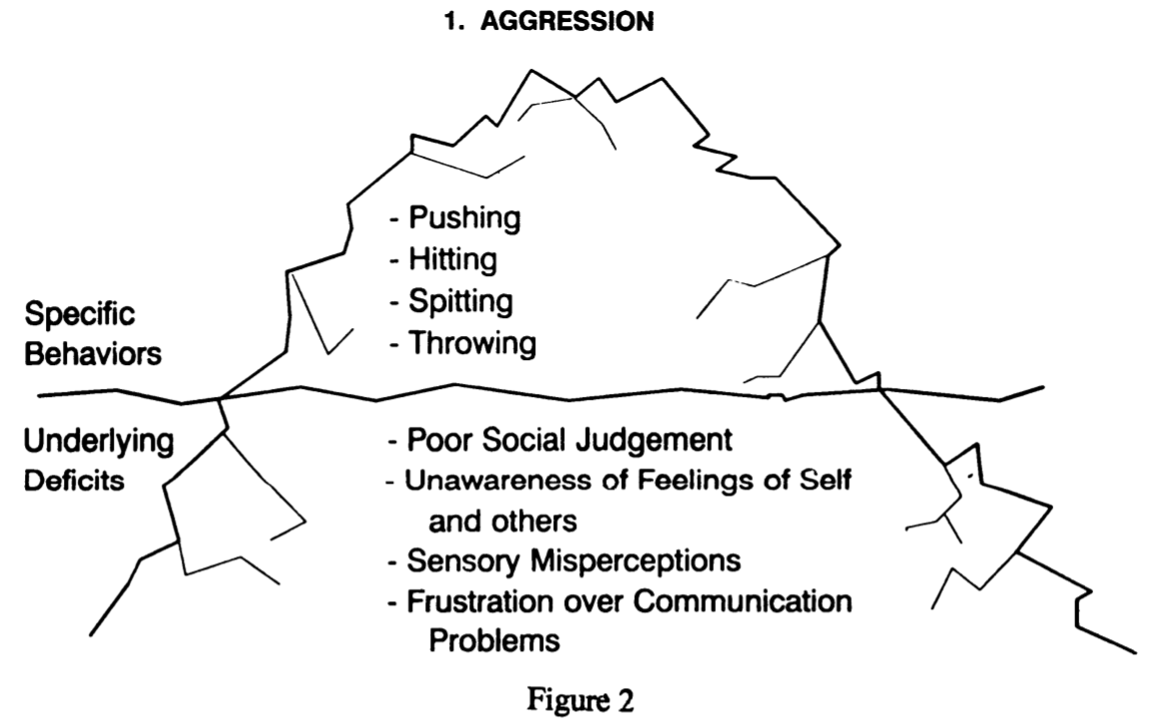
TEACCHの氷山モデル(1989)

Slide 4
ABC氷山モデル(2008)
次に登場したのが，ABC-Icebergである。これは《特性》だけでなく，《行動のパターン》，すなわちABC分析を加えることにより，自閉症の人の行動がもっとよく理解できるとした。(Aspy,R. & Grossman,B.(2008). The Ziggurat Model. Autism Asperger Publishing．この本には，TEACCH部２代目ディレクターのMesibov,G.B. が序文を寄稿している。)
次のスライドは，ABC氷山モデルのワークシートである。
ABCのA(先行事象)の書き方次第で，これは障害の医学モデルから社会モデルへの発展形となりうる。

Slide 5
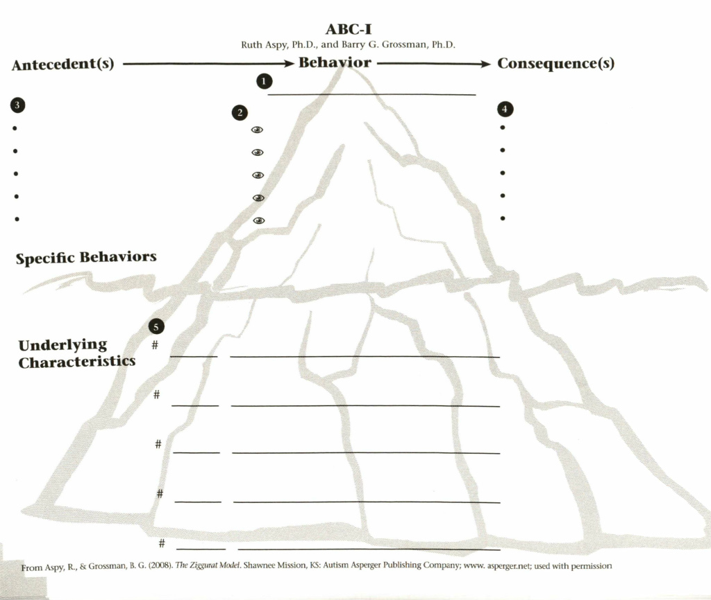
ＡＢＣ氷山モデル
先行事象(Antecedents)
行動(Behavior)
結果事象(Consequences)
具体的行動(Specific Behaviors)
先行条件
根底にある特性
(Underlying
Characteristics)

Slide 6
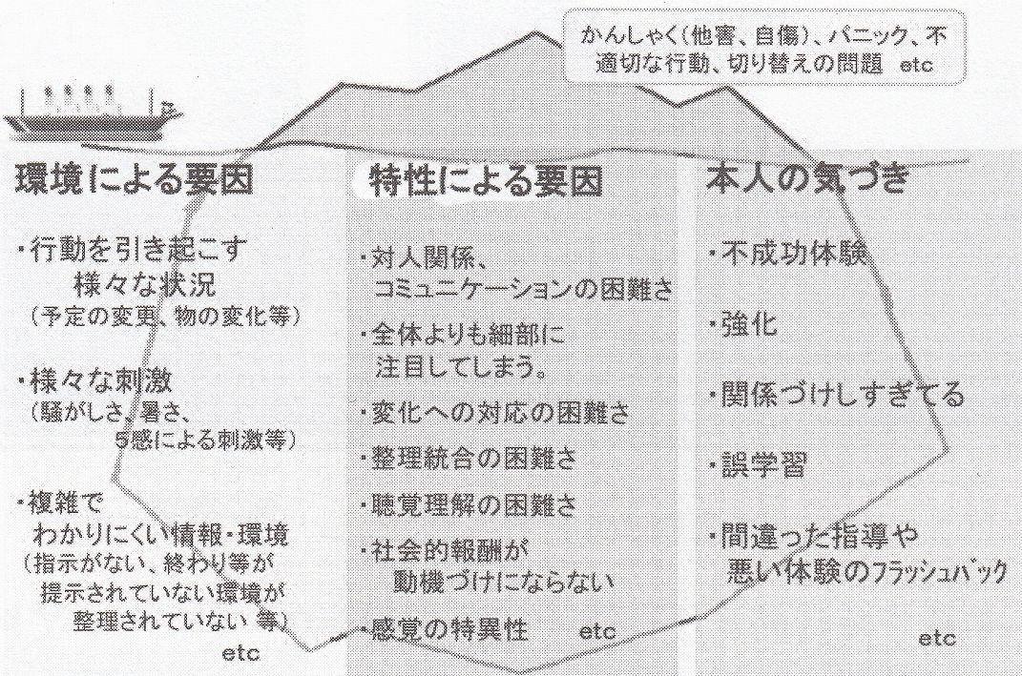
氷山モデル(水野，2011)
水野敦之は，「フレームワークを活用した自閉症支援」(エンパワメント研究所)の中で，独自の氷山モデルを提唱した(p.102)。彼は，氷山の海面下の部分に，《自閉症特性による要因》だけではなく，《環境による要因》と《本人のきづき》をも加えており，これは一応社会モデルで考えられている。

Slide 7
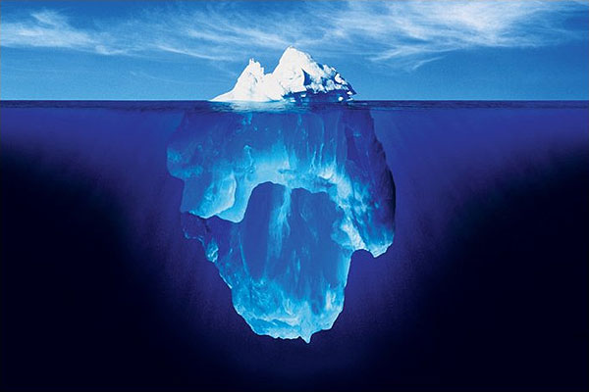
ダイナミック氷山モデル（門，2014）
私は，障害の社会モデルの考え方を明確に取り入れ，社会的障壁と合理的配慮によって，氷山は海面上に大きく競り上がったり（すなわち障害レベル），海面すれすれに止まったりする（個性・多様性のレベル）と動的に考えて，ダイナミック氷山モデルを提唱した。
さらに，ワークシートは，メリだけではなくハリも忘れずに書き込めるようにした。支援を考えるときに，重要なのはハリだからである。

Slide 8
自閉スペクトラム(障害)のダイナミック氷山モデル (2014)
《社会モデル》
氷山全体が自閉特性(メリハリ)
海面上の氷が問題行動化した自閉症特性(メリ)
理解の不適切度および支援の不適切度を海水の塩分濃度に譬えると…
個体
（発達のメリハリ）
環境･社会(理解と支援)

Slide 9
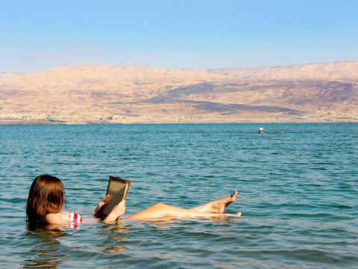
死海 イスラエルとヨルダンの間にあり，塩分濃度３０％（普通の海は３％）
9

Slide 10
無理解・不適切な対応の場合 (自閉スペクトラム障害)
癇癪・自傷
攻撃・破壊
など
害 障
理解・支援が不適切ということは(社会的障壁)，海水の塩分濃度が高いということ。
塩分濃度が高くなると，氷山は水面上に顔を出す。
問題行動が生起，増悪する。
ムラトクペス閉自
言われていることが理解できない
見通しがたたない
何をすればよいのか
わからない
要求や感情を
うまく伝えられない
など
塩辛い対応
たとえば言葉だけでくどくどと
メリをつく（＝社会的障壁）

Slide 11
無理解・不適切な対応の場合 (自閉スペクトラム障害)
癇癪・自傷
攻撃・破壊
など
害 障
理解・支援が不適切ということは(社会的障壁)，海水の塩分濃度が高いということ。
塩分濃度が高くなると，氷山は水面上に顔を出す。
問題行動が生起，増悪する。
コミュニケーションの
問題は
深刻
ムラトクペス閉自
言われていることが理解できない
見通しがたたない
何をすればよいのか
わからない
要求や感情を
うまく伝えられない
など
塩辛い対応
たとえば言葉だけでくどくどと
メリをつく（＝社会的障壁）

Slide 12
適切な理解と支援の場合 (自閉スペクトラム)
メリハリ(特性)や状況因を理解し，適切な支援方法を見つけることが，塩分濃度を下げる。
塩分濃度が下がれば，氷山は沈む。
問題行動は軽減あるいは消失する。
自閉スペクトラム
見せてもらえば
理解できる
見通しが立つ
何をすればよいのか
わかる
要求や感情を
うまく伝えられる
などなど
塩辛くない対応
たとえばハリを活かした合理的配慮として
理解/表出コミュニケーションを
視覚的に支援

Slide 13
私のＡＢＣＤＥ分析を 組み込んだダイナミック氷山モデル
Ａ：先行条件（Antecedent）
Ｂ：行動（Behavior）
Ｃ：結果事象（Consequence）
Ｄ：障害特性/メリ（Deficit）
Ｅ：障害特性/ハリ（Extra or Excess）

Slide 14
ABCDE氷山モデル
弱化子消失による強化
Ｂ
◆自傷
◆ 他害
◆パニックなど
Ｃ
◆結果的
に休憩
Ａ⇦Ｄ
◆言葉だけで
指示される
◆疲れてきた
◆休憩したい
Ｄ
◆言葉だけでは理解できない
◆見通しがたたない
◆何をすればよいのかわからない
◆要求や気持ちをうまく伝えられない

Slide 15
ＡＢＣＤＥ分析に基づく支援
Ａ：先行条件(入力情報の整理,e.g.構造化)
Ｂ：機能的に等価な代替行動(FEAB: Functionally Equivalent Alternative Behavior)を教える(出力)
Ｃ：結果事象(強化子出現による強化、弱化子消失による強化)
Ｄ：不適切な行動の理由をメリから考える
Ｅ：ＡとＢにハリを活かす

Slide 16
ABCDE氷山モデル
強化子出現による強化
Ｃ
◆休憩
Ｂ
◆要求を伝える
Ａ⇦Ｅ
◆視覚的なコミュニケーション支援
◆理解にも
◆表出にも
Ｅ
◆視覚的情報なら理解しやすい
◆視覚的な手段なら要求や気持ちを伝えられる

Slide 17
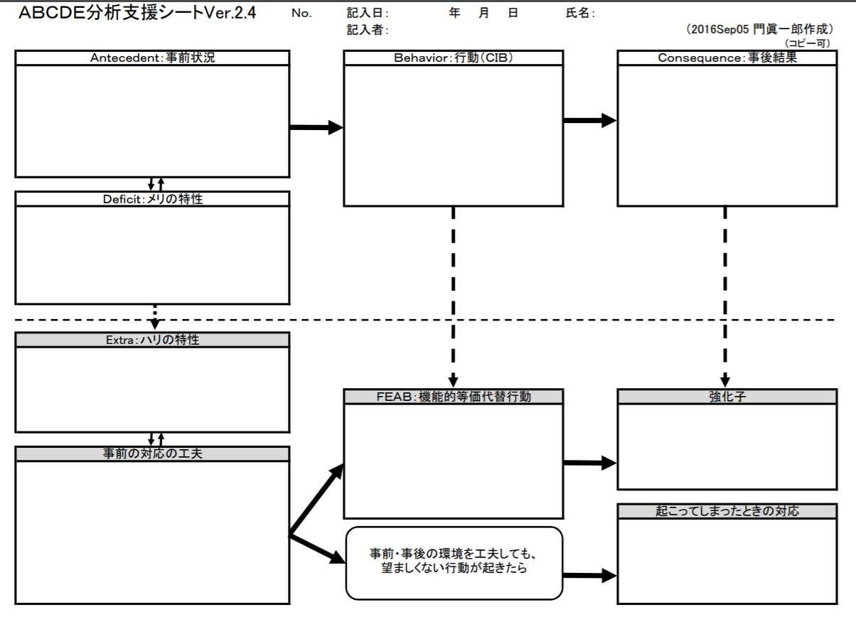
Ａ
B
C
D
E
C
FEAB
A

